Slide 1

早自修
7:50~8:05
兒童朝會
第三節考1200單
Notes:
注意：若要變更此投影片上的影像，請選取該影像並將它刪除。然後按一下預留位置中的 [圖片] 圖示
以插入您自己的影像。

Slide 2
我們的約定～
1.預備鐘聲響，安靜回座位
2.上課不玩魔方，專心上課
3.除非上課需要，不碰平板
平板一律蓋上放在椅子下方
㊣遵守約定 老師安心 家長放心㊣

Slide 3
週二課表
閱社(健康操)數國
打菜/量體溫、用餐
12:15潔牙、午睡
英資體

Slide 4

下課５分鐘～
記得喝水 上廁所 室外走走 望遠凝視
缺交作業 請靜思反省 加強學習
Notes:
注意：若要變更此投影片上的影像，請選取該影像並將它刪除。然後按一下預留位置中的 [圖片] 圖示
以插入您自己的影像。

Slide 5
第一節 閱讀課
競標掃地工作
垃圾場 1位組長 3位組員
男廁 1位組長 3位組員
女廁 1位組長 3位組員
教室 1位組長 9位組員
重新選舉班級幹部
班長 副班長
學藝長 體育長
秩序長 整潔長
潔牙長 護眼長
圖書長 電器長
打菜長
小老師不變動

Slide 6
下課10分鐘～
請大家拿出社會簿本
小老師請開電子書
◎社會課下課後，請到走廊做健康操
◎帶操同學：6203軒宇、6215奕蓁

Slide 7
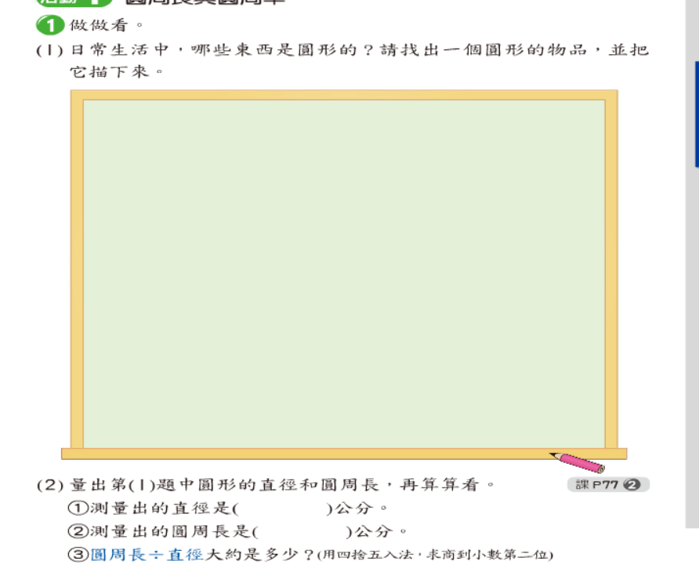
第三節 數學課
考1200單
今日線上作業
因材網數6-3
今日紙本作業
數重P38
數習65-67

Slide 8
下課10分鐘～
記得喝水 上廁所 室外走走 望遠凝視
缺交作業 請靜思反省 加強學習
Notes:
注意：若要變更此投影片上的影像，請選取該影像並將它刪除。然後按一下預留位置中的 [圖片] 圖示
以插入您自己的影像。

Slide 9
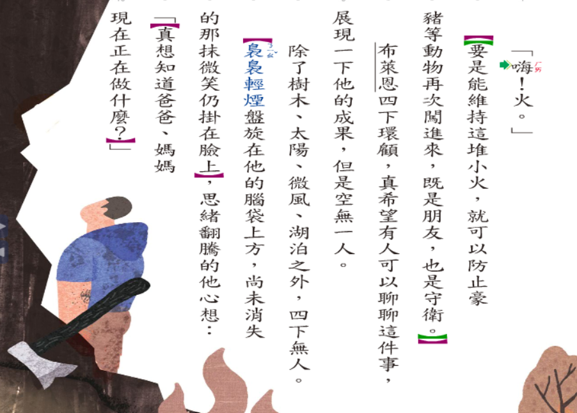
第四節 國語課
今日紙本作業
國8生字

Slide 10
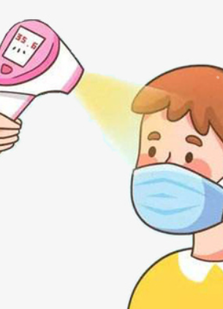
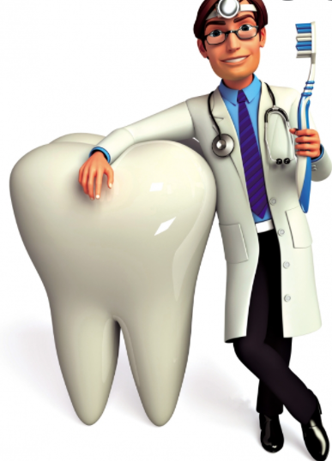
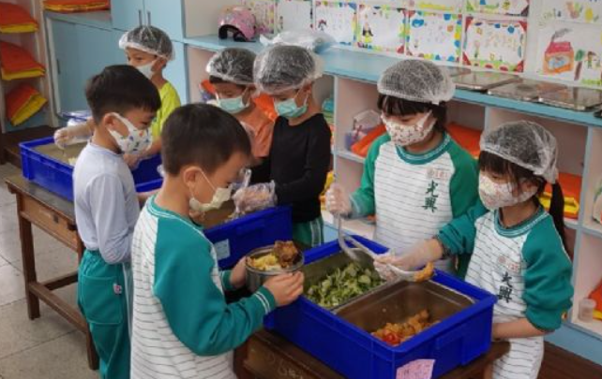
午餐時間
１２：１５潔牙
１２：２５午睡
★整理抽屜書包
Notes:
注意：若要變更此投影片上的影像，請選取該影像並將它刪除。然後按一下預留位置中的 [圖片] 圖示
以插入您自己的影像。

Slide 11
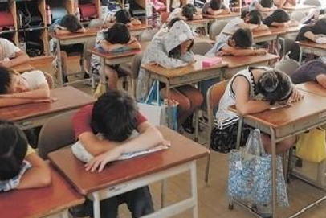
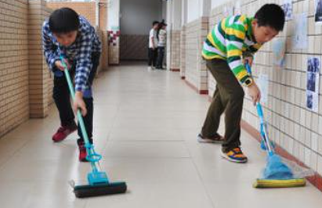
午休整潔活動
廁所和教室
掃地＋拖地
感謝整潔股長協助檢查並機動加強清潔
❶外掃區 ❷教室內外
Notes:
注意：若要變更此投影片上的影像，請選取該影像並將它刪除。然後按一下預留位置中的 [圖片] 圖示
以插入您自己的影像。

Slide 12
下課５分鐘～
英語三本一盒
請大家到外面排隊
小老師請檢查、整隊
◎電器長 請關電燈◎
◎第一排同學 請關外窗戶◎
◎第五排同學 請關內窗戶◎

Slide 13
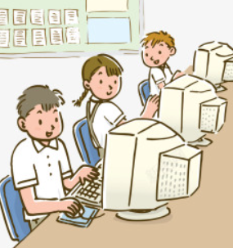
第七節 資訊課
第八節 體育課
桌子對正、椅子抬起來
檢查書包、餐袋、雨具…記得帶走

Slide 14

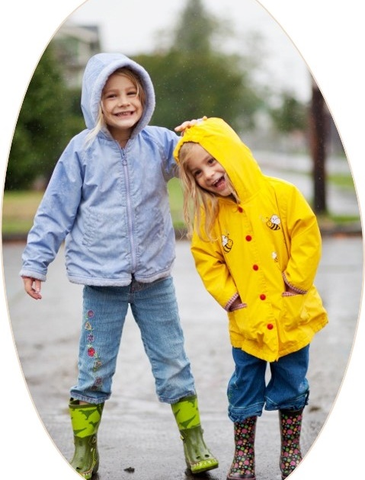

天雨帶雨具
天冷帶外套
Notes:
注意：若要變更此投影片上的影像，請選取該影像並將它刪除。然後按一下預留位置中的 [圖片] 圖示
以插入您自己的影像。

Slide 15
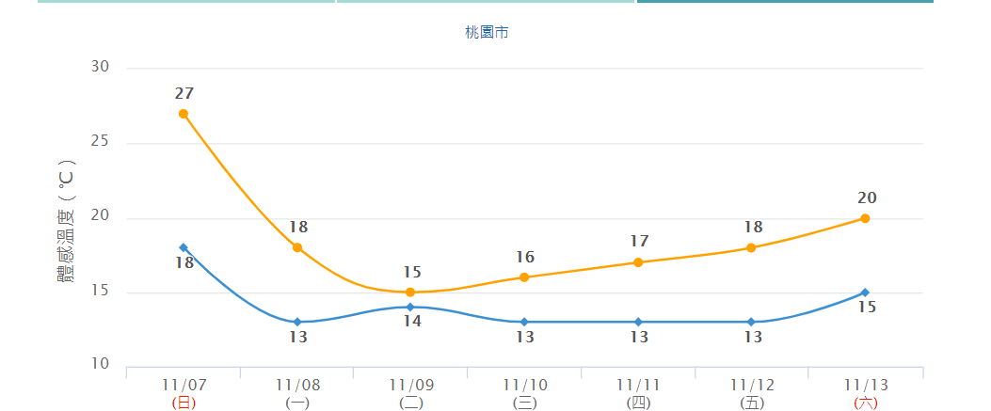
學習吧-我們這一班-桃園天氣預報
隨時留意天氣變化，請保重身體!

